Slide 1
Preparación del diálogo por países en el ciclo de financiación
Dra. Maía Sofía Gómez/Plan International
Actualización 03/2023.GFSite
COORDINACION
PREVENCION 2023

Slide 2
Diálogos de pais
Objetivos de la sesión:
Entender qué es el Diálogo Nacional, por qué es importante y cuándo tiene lugar.
Determinar quién puede y debe participar en el diálogo nacional y cómo hacerlo de manera eficiente, eficaz y equitativa.

Slide 3
¿Qué es el Diálogo de País?
El Diálogo de País es un elemento crucial en la preparación y ejecución de las subvenciones del Fondo Mundial.
Es la forma en que se reúnen todas las partes interesadas implicadas en la respuesta o afectadas por las tres enfermedades y los sistemas de salud.
El Diálogo de país pretende ser un proceso inclusivo, abierto y con múltiples partes interesadas, que incluya tanto a expertos como a personas con experiencia de vida en relación con el VIH, la tuberculosis y la malaria.
Está dirigido por el Mecanismo de Coordinación de País (MCP) y es responsabilidad e iniciativa del país.
Notes:
Sin embargo, debe incluir a otras partes interesadas además del MCP; todas las partes interesadas en la respuesta al VIH, la tuberculosis y la malaria y en la construcción de SSRS tienen voz a través del Diálogo de País. La valiosa aportación de estas voces debería reflejarse en el desarrollo y acuerdo de las prioridades clave dentro del limitado financiamiento del Fondo Mundial. El Diálogo de País garantiza que las intervenciones prioritarias se diseñen con el fin de obtener la mayor repercusión posible dados los limitados recursos, utilizando las pruebas y la experiencia para diseñar eficazmente una programación centrada en el paciente, que reduzca o elimine las barreras de acceso y tenga en cuenta las diferencias entre poblaciones, como las existentes entre comunidades rurales y urbanas o entre la población general y las poblaciones clave.

Slide 4
¿En qué se diferencia el Diálogo de País del Ciclo de Financiamiento 2023-2025?
La asociación del Fondo Mundial ha desarrollado su nueva Estrategia 2023-2028, que describe la forma de trabajar juntos para alcanzar los objetivos mundiales de acabar con el sida, la tuberculosis y la malaria para 2030. Para garantizar que los programas de los países están en el buen camino para alcanzar sus objetivos nacionales y mundiales, es necesario prestar más atención al Diálogo de País. El Fondo Mundial sigue exigiendo un Diálogo de País transparente e inclusivo; sin embargo, a continuación se indican algunas de las formas en que han evolucionado las expectativas del Diálogo de País.
Notes:
¿Qué hay de nuevo?
¿Qué puede aprovecharse para apoyar debates más informados y estratégicos sobre la concesión de subvenciones?
más informadas y estratégicas?

Slide 5
¿En qué se diferencia el Diálogo de País del Ciclo de Financiamiento 2023-2025?
Necesidad de una mayor alineación en la priorización de las deficiencias programáticas:
El debate sobre las carencias programáticas y el establecimiento de prioridades siempre ha sido una expectativa del Diálogo de País.
Las estrategias nacionales del sector de la salud, los planes estratégicos nacionales y otros marcos estratégicos desarrollados a nivel nacional también serán importantes a la hora de priorizar las inversiones. Asimismo, los solicitantes deberán tener muy en cuenta las distintas dimensiones de la rentabilidad a la hora de priorizar su solicitud.
Narrativa del diálogo con el país que se espera con cada solicitud de financiación
Este es el Requisito de Elegibilidad 1 del MCP. Las expectativas relacionadas con la demostración del cumplimiento de los Requisitos de Elegibilidad del MCP en la presentación de la Solicitud de Financiamiento no han cambiado

Slide 6
Prioridades de la sociedad civil y las comunidades más afectadas por las tres enfermedades presentadas con cada Solicitud de Financiamiento
Hay tres razones principales por las que se solicita:
Acordar prioridades es un ejercicio importante y útil para la sociedad civil y los grupos comunitarios,
El anexo será un aporte valioso para el MCP al considerar la priorización general para la Solicitud de Financiamiento, y
El anexo permite al Fondo Mundial evaluar si las prioridades de la sociedad civil y de la comunidad se incluyen en la Solicitud de Financiamiento final y se reflejan en la concesión de subvenciones, así como si se aplican en las subvenciones finales.
Notes:
El Fondo Mundial pide ahora a todos los solicitantes que presenten con sus Solicitudes de Financiamiento una lista de las principales prioridades que la sociedad civil y las comunidades hayan identificado durante el Diálogo de País, independientemente de que se hayan incluido o no en las Solicitudes de Financiamiento. Este nuevo anexo, que se puso a prueba con las Solicitudes de Financiamiento para el Mecanismo de Respuesta de Emergencia COVID-19 del Fondo Mundial, es una oportunidad para que la sociedad civil y los grupos comunitarios propongan las inversiones que, desde su punto de vista, tendrían el impacto más significativo.
Se espera que los representantes de la sociedad civil en el MCP organicen este debate de priorización. La Iniciativa Estratégica de Participación Comunitaria del Fondo Mundial, los asociados técnicos y los MCP ofrecen apoyo para organizar estos debates. Se pueden presentar hasta 20 prioridades por solicitud de financiamiento.

Slide 7
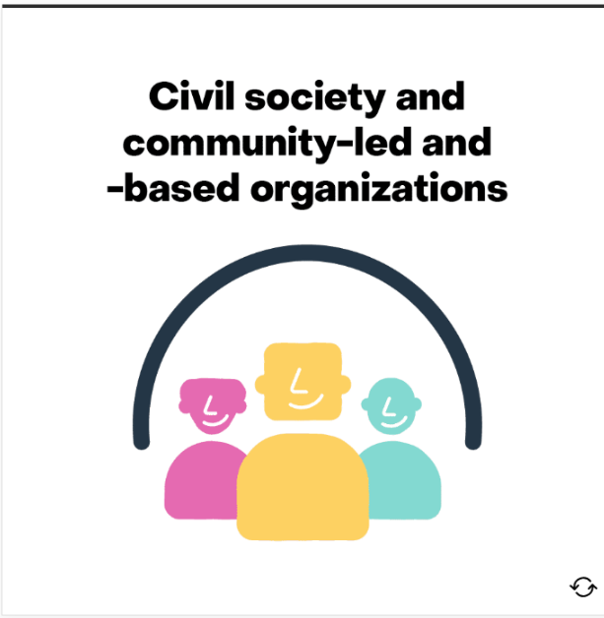
¿Quién debe participar en el Diálogo de País?
Organizaciones de la sociedad civil y comunitarias
Grupos de mujeres
Grupos de refugiados
Asociaciones de trabajadores o proveedores sanitarios de la comunidad Clave
Notes:
El Fondo Mundial pide ahora a todos los solicitantes que presenten con sus Solicitudes de Financiamiento una lista de las principales prioridades que la sociedad civil y las comunidades hayan identificado durante el Diálogo de País, independientemente de que se hayan incluido o no en las Solicitudes de Financiamiento. Este nuevo anexo, que se puso a prueba con las Solicitudes de Financiamiento para el Mecanismo de Respuesta de Emergencia COVID-19 del Fondo Mundial, es una oportunidad para que la sociedad civil y los grupos comunitarios propongan las inversiones que, desde su punto de vista, tendrían el impacto más significativo.
Se espera que los representantes de la sociedad civil en el MCP organicen este debate de priorización. La Iniciativa Estratégica de Participación Comunitaria del Fondo Mundial, los asociados técnicos y los MCP ofrecen apoyo para organizar estos debates. Se pueden presentar hasta 20 prioridades por solicitud de financiamiento.

Slide 8
¿Quién debe participar en el Diálogo de País?
• Personas que viven con el VIH
• Sobrevivientes de tuberculosis-Trabajadores sexuales
• Mujeres embarazadas y niños menores de 5 años
• Niñas adolescentes y mujeres jóvenes
• Otros grupos de población clave y vulnerables específicos de cada país definidos por los socios técnicos.
Notes:
El Fondo Mundial pide ahora a todos los solicitantes que presenten con sus Solicitudes de Financiamiento una lista de las principales prioridades que la sociedad civil y las comunidades hayan identificado durante el Diálogo de País, independientemente de que se hayan incluido o no en las Solicitudes de Financiamiento. Este nuevo anexo, que se puso a prueba con las Solicitudes de Financiamiento para el Mecanismo de Respuesta de Emergencia COVID-19 del Fondo Mundial, es una oportunidad para que la sociedad civil y los grupos comunitarios propongan las inversiones que, desde su punto de vista, tendrían el impacto más significativo.
Se espera que los representantes de la sociedad civil en el MCP organicen este debate de priorización. La Iniciativa Estratégica de Participación Comunitaria del Fondo Mundial, los asociados técnicos y los MCP ofrecen apoyo para organizar estos debates. Se pueden presentar hasta 20 prioridades por solicitud de financiamiento.

Slide 9
¿Quién debe participar en el Diálogo de País?
Sector académico
• Organismos de acreditación profesional
• Expertos en género
• Expertos en VIH, tuberculosis y malaria
Gobiernos
• Departamentos del Ministerio de Sanidad (atención primaria; recursos humanos para la salud; salud reproductiva, materna, neonatal, infantil y adolescente; emergencias; información sanitaria; planificación; laboratorios).
• Departamentos de finanzas; ministerios de género; departamentos estatales (como los de prisiones y refugiados).
• Gobiernos subnacionales y locales
Profesionales del sistema sanitario y de la preparación ante pandemias
Actores nacionales y subnacionales para:
• Preparación y respuesta ante pandemias
• Laboratorios
• Cadena de suministro -Fortalecimiento del sistema comunitario
Notes:
El Fondo Mundial pide ahora a todos los solicitantes que presenten con sus Solicitudes de Financiamiento una lista de las principales prioridades que la sociedad civil y las comunidades hayan identificado durante el Diálogo de País, independientemente de que se hayan incluido o no en las Solicitudes de Financiamiento. Este nuevo anexo, que se puso a prueba con las Solicitudes de Financiamiento para el Mecanismo de Respuesta de Emergencia COVID-19 del Fondo Mundial, es una oportunidad para que la sociedad civil y los grupos comunitarios propongan las inversiones que, desde su punto de vista, tendrían el impacto más significativo.
Se espera que los representantes de la sociedad civil en el MCP organicen este debate de priorización. La Iniciativa Estratégica de Participación Comunitaria del Fondo Mundial, los asociados técnicos y los MCP ofrecen apoyo para organizar estos debates. Se pueden presentar hasta 20 prioridades por solicitud de financiamiento.

Slide 10
¿Quién debe participar en el Diálogo de País?
El Fondo Mundial
• Equipo de país
• Expertos técnicos en las tres enfermedades y en los diferentes pilares delRSSH
• Especialistas en financiación sanitaria
• Especialistas en cadena de suministro y adquisiciones
• Especialistas en comunidad, derechos humanos y género
Juventud
• Adolescentes
• Grupos de la sociedad civil que representen a niños y otros jóvenes
• Grupos específicos
Notes:
El Fondo Mundial pide ahora a todos los solicitantes que presenten con sus Solicitudes de Financiamiento una lista de las principales prioridades que la sociedad civil y las comunidades hayan identificado durante el Diálogo de País, independientemente de que se hayan incluido o no en las Solicitudes de Financiamiento. Este nuevo anexo, que se puso a prueba con las Solicitudes de Financiamiento para el Mecanismo de Respuesta de Emergencia COVID-19 del Fondo Mundial, es una oportunidad para que la sociedad civil y los grupos comunitarios propongan las inversiones que, desde su punto de vista, tendrían el impacto más significativo.
Se espera que los representantes de la sociedad civil en el MCP organicen este debate de priorización. La Iniciativa Estratégica de Participación Comunitaria del Fondo Mundial, los asociados técnicos y los MCP ofrecen apoyo para organizar estos debates. Se pueden presentar hasta 20 prioridades por solicitud de financiamiento.

Slide 11
¿Quién debe participar en el Diálogo de País?
Socios técnicos
• Organización Mundial de la Salud (OMS)
• ONUSIDA
• Stop TB Asociación
• Roll Back Malaria
Socios ejecutores
• Receptor(es) principal(es), si se conoce(n)
• Organizaciones e individuos de trabajadores sanitarios comunitarios y trabajadores sanitarios inter pares
Socios del sector privado
• Tales como proveedores privados de asistencia sanitaria.
Donantes y agentes humanitarios
• Dependiendo del contexto del país
Notes:
El Fondo Mundial pide ahora a todos los solicitantes que presenten con sus Solicitudes de Financiamiento una lista de las principales prioridades que la sociedad civil y las comunidades hayan identificado durante el Diálogo de País, independientemente de que se hayan incluido o no en las Solicitudes de Financiamiento. Este nuevo anexo, que se puso a prueba con las Solicitudes de Financiamiento para el Mecanismo de Respuesta de Emergencia COVID-19 del Fondo Mundial, es una oportunidad para que la sociedad civil y los grupos comunitarios propongan las inversiones que, desde su punto de vista, tendrían el impacto más significativo.
Se espera que los representantes de la sociedad civil en el MCP organicen este debate de priorización. La Iniciativa Estratégica de Participación Comunitaria del Fondo Mundial, los asociados técnicos y los MCP ofrecen apoyo para organizar estos debates. Se pueden presentar hasta 20 prioridades por solicitud de financiamiento.

Slide 12
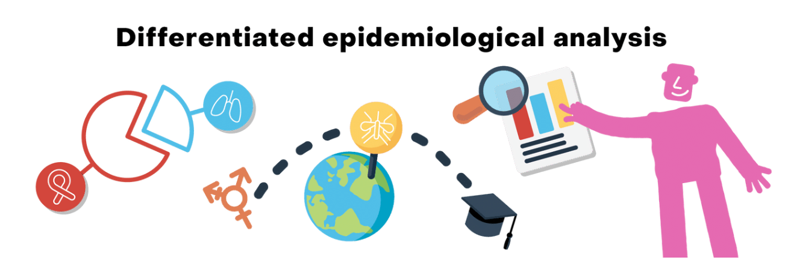
¿Quién debe participar Estratégicamente en el Diálogo de País?
¿Quién debe participar en el diálogo nacional?
No todas las partes interesadas mencionadas son pertinentes para el diálogo nacional en todos los países, y es probable que haya otras partes interesadas que no figuran en la lista y que podrían ser relevantes para el contexto específico de su país. Existen varios análisis que pueden ayudar en la selección de las partes interesadas pertinentes para su Diálogo de país, con el apoyo de los socios técnicos.
Notes:
El Fondo Mundial pide ahora a todos los solicitantes que presenten con sus Solicitudes de Financiamiento una lista de las principales prioridades que la sociedad civil y las comunidades hayan identificado durante el Diálogo de País, independientemente de que se hayan incluido o no en las Solicitudes de Financiamiento. Este nuevo anexo, que se puso a prueba con las Solicitudes de Financiamiento para el Mecanismo de Respuesta de Emergencia COVID-19 del Fondo Mundial, es una oportunidad para que la sociedad civil y los grupos comunitarios propongan las inversiones que, desde su punto de vista, tendrían el impacto más significativo.
Se espera que los representantes de la sociedad civil en el MCP organicen este debate de priorización. La Iniciativa Estratégica de Participación Comunitaria del Fondo Mundial, los asociados técnicos y los MCP ofrecen apoyo para organizar estos debates. Se pueden presentar hasta 20 prioridades por solicitud de financiamiento.

Slide 13
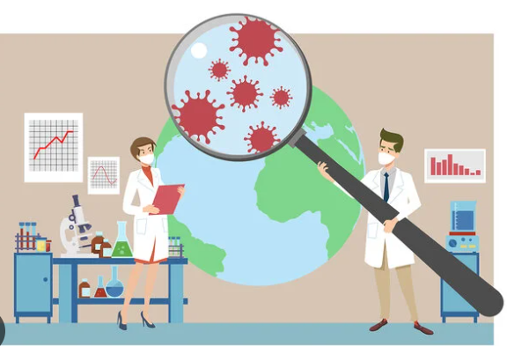
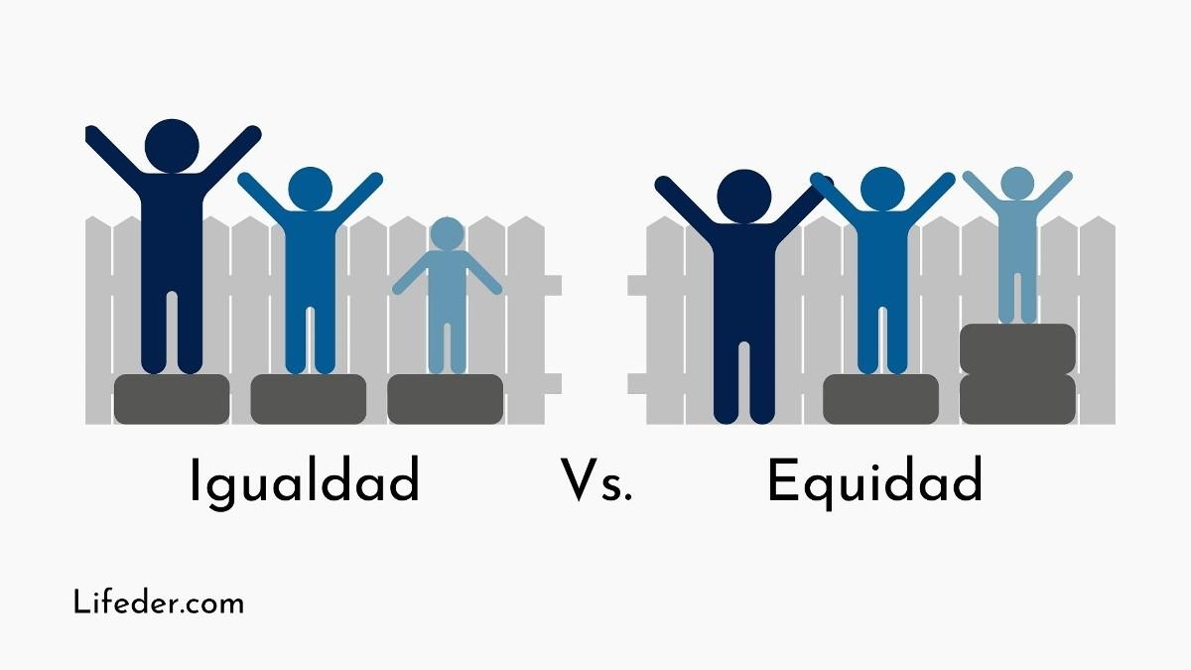
¿Quién debe participar en el Diálogo de País?
Análisis epidemiológico diferenciado
Análisis de la equidad sanitaria
Análisis de las deficiencias de los SSRS
Notes:
Análisis epidemiológico diferenciado
Un análisis epidemiológico sirve para determinar la distribución y los factores determinantes del VIH, la tuberculosis y la malaria, así como su tratamiento. El análisis tiene en cuenta factores diferenciadores, como el género, la edad, la educación, el origen étnico, la ubicación geográfica, la situación económica u otros factores contextualmente apropiados. Los datos resultantes muestran dónde, cuándo y entre quién se produce la transmisión de la enfermedad, y pueden ayudar a identificar a las poblaciones clave y vulnerables pertinentes.
Por ejemplo, si el análisis revela que la transmisión de la tuberculosis tiene lugar en las prisiones, el Diálogo de país debe incluir a las personas que están o han estado encarceladas, a las personas que gestionan las instalaciones y a las que supervisan las instalaciones. Otro ejemplo es si el tratamiento de la malaria se dispensa principalmente a través de centros privados, esos centros privados deberían participar en el Diálogo de país.
Análisis de la equidad sanitaria
Las inequidades sanitarias son diferencias en los resultados de salud que son innecesarias, evitables, injustas e inequitativas. La equidad se consigue cuando se eliminan estas diferencias y todo el mundo puede alcanzar su pleno potencial de salud y bienestar. Un análisis de la equidad sanitaria utiliza datos epidemiológicos diferenciados para identificar las diferencias de salud entre grupos de población, en lugar de limitarse a examinar la población en su conjunto.
Las dimensiones comunes de la inequidad sanitaria incluyen el lugar de residencia, el nivel de ingresos, el sexo y la ocupación. Por ejemplo, si los datos muestran que las mujeres jóvenes tienen más probabilidades que los hombres jóvenes de estar infectadas por el VIH, las mujeres jóvenes deberían participar en el Diálogo de País.
Otro ejemplo es si la transmisión de la enfermedad es mayor en las zonas urbanas que en las rurales, entonces los residentes de esas zonas urbanas deberían participar en el Diálogo de país.
Análisis de las deficiencias de los SSRS
Cada país debe incluir a los expertos en SSRS pertinentes en el Diálogo de País. El nuevo Anexo sobre carencias y prioridades de los SSRS, que pide al MCP que identifique las prioridades para las inversiones en SSRS, puede utilizarse para identificar qué expertos deben incluirse.
Por ejemplo, si se prioriza el fortalecimiento del sistema de laboratorios, la dirección nacional de laboratorios y los profesionales subnacionales de laboratorios deben ser incluidos en el Diálogo de País.
Otro ejemplo: si se da prioridad a los trabajadores sanitarios de la comunidad, éstos, junto con los recursos humanos para la salud y la dirección de salud de la comunidad, deberían participar en el Diálogo de país para debatir cómo mejorar la eficiencia y la eficacia de los servicios que se prestan.
Consulte la sección de recursos al final de este eLearning para averiguar qué tipo de asistencia podría estar disponible para ayudar a realizar estos análisis.
Si los MCP ya incluyen representantes de algunos de los grupos identificados como importantes para el Diálogo de País, estos miembros del MCP deben llegar a sus propias redes e incluirlos en las conversaciones del Diálogo de País. Tenga en cuenta que a veces las poblaciones clave y vulnerables son criminalizadas y no pueden ser miembros del MCP, o no son escuchadas cuando están en el MCP.
En algunos casos, el Equipo de País del Fondo Mundial puede utilizar la voz diplomática del Fondo Mundial para amplificar las voces de aquellos que sienten que sus voces no se reflejan en el diálogo de país o para proteger mejor a aquellos que sienten que su seguridad está amenazada. La seguridad de las poblaciones clave y de los ejecutores de programas que las atienden es una de las principales prioridades del Fondo Mundial.

Slide 14
¿¿Cómo se definen las poblaciones clave y vulnerables?
Las poblaciones clave son aquellas personas que están más afectadas por el VIH, la tuberculosis y la malaria y que tienen menos o ningún acceso a los servicios sanitarios, a menudo debido a la estigmatización, la discriminación o la criminalización.
Las poblaciones vulnerables son aquellas que se enfrentan a una mayor vulnerabilidad en contextos específicos, pero que no encajan en los criterios anteriores; por ejemplo, las adolescentes y las mujeres jóvenes o las personas que viven con discapacidades, o las parejas de cualquiera de las poblaciones que se acaban de enumerar.
Notes:
Las poblaciones clave y vulnerables son diferentes para las distintas enfermedades, y deben identificarse mediante el análisis de datos. A continuación, se enumeran las poblaciones clave y vulnerables más comunes para el VIH, la tuberculosis y la malaria.

Slide 15
¿¿Cómo se definen las poblaciones clave y vulnerables?
VIH: Personas que viven con el VIH; Niñas adolescentes y mujeres jóvenes; Hombres que tienen relaciones sexuales con hombres; Personas trans y de género diverso, con especial atención a las mujeres transgénero; Personas que se inyectan drogas; Profesionales del sexo; Personas en prisión y otros entornos cerrados; y Parejas de miembros de los grupos anteriores.
TB: Personas a las que se les ha diagnosticado TB o que se han recuperado de ella; Personas en prisión y otros entornos cerrados; Personas que viven con el VIH; Migrantes, refugiados y poblaciones indígenas.
Malaria: Personas a las que se ha diagnosticado paludismo o que se han recuperado de él; Mujeres embarazadas; Niños menores de 5 años; Refugiados y desplazados internos; Poblaciones de zonas donde el paludismo es endémico; Trabajadores migrantes.

Slide 16
¿Cómo puede el Diálogo de País ser eficiente, eficaz y equitativo?
Cómo conseguir que el Diálogo de país sea eficiente y eficaz ?
Notes:
Recientemente, un país que recibe financiamiento del Fondo Mundial desarrolló un proceso de Diálogo de País que demuestra lo que significa tener un Diálogo de País eficiente, efectivo y equitativo en el contexto de ese país.
El país desarrolló dos conjuntos de debates paralelos e interconectados para la creación de la Solicitud de Financiamiento.
El primero se centró en el contenido técnico de la Solicitud de Financiamiento e incluyó a miembros del MCP, profesionales del sistema sanitario y de la preparación ante una pandemia, y socios técnicos. La segunda se centró en la consulta a la comunidad sobre los programas necesarios para luchar más eficazmente contra las enfermedades.
Un diálogo nacional eficiente y eficaz debe estar bien organizado y financiado, y contar con la participación de las personas adecuadas. Esto significa invitar a participar a los grupos identificados mediante los análisis epidemiológicos diferenciados, de equidad sanitaria y de carencias en SSRS.

Slide 17
Compartir información:
Los MCP deben programar y estructurar las consultas del Diálogo de País con antelación y compartir las fechas y lugares con los participantes potenciales. Los MCP deben ser proactivos en el uso de los materiales de solicitud del Fondo Mundial como herramientas y en el intercambio de información con los participantes en el Diálogo de País. Deben trabajar para garantizar la información clave, incluidos los datos epidemiológicos, materiales de solicitud y presupuestos- esté a disposición de todos en el momento oportuno.
Organizar grupos de discusión: Convocar a diferentes grupos de personas identificadas como partes interesadas importantes en los análisis epidemiológicos, de equidad sanitaria y de las carencias en materia de SSRS. Las reuniones colectivas pueden ayudar a los grupos a priorizar sus necesidades y crear una visión compartida. Las reuniones por separado pueden ayudar a debatir en profundidad necesidades, experiencias y problemas específicos.
Considerar estrategias innovadoras: Los diálogos virtuales de país celebrados a raíz de COVID-19 para las aplicaciones del VIH, la tuberculosis, la malaria, los SSRS y COVID-19 siguieron siendo eficaces a la hora de recabar información importante. He aquí algunos ejemplos de innovaciones que han utilizado los países:

Slide 18
Cómo hacer que el diálogo de país sea equitativo
Accesibilidad
Representación empoderada
Desarrollo de capacidades
Proteger a los jóvenes participantes:
Notes:
Al planificar cómo involucrar a los distintos grupos, los MCP deben tener en cuenta que algunos participantes pueden enfrentarse a barreras significativas que dificulten o pongan en peligro su participación en el Diálogo de País. Antes de iniciar el Diálogo de País, es importante utilizar los análisis mencionados anteriormente para entender quién se enfrenta a estas barreras. Se debe consultar a estos grupos y tener en cuenta sus aportaciones.

Slide 19
Diálogo de país más allá de la elaboración de la solicitud de financiamiento…..

Slide 20
https://theglobalfund.csod.com/client/theglobalfund/default.aspx

Slide 22
¡Muchas Gracias!

